Slide 1


KHỞI ĐỘNG

Slide 2

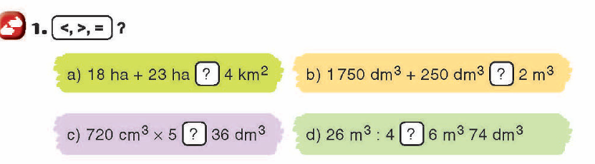
<
=
<
>

Slide 3

Thứ ….ngày ….tháng….năm …
TIẾT 144:
ÔN TẬP CHỦ ĐỀ 6 ( TIẾP THEO)
Notes:
Thiết kế Hân Di zalo 0948607584

Slide 4

YÊU CẦU CẦN ĐẠT
- Tính toán được với được số đo diện tích, số đo thể tích.
- Giải được bài toán liên quan đến quãng đường, thời gian và vận tốc.
- Vận dụng được việc tính diện tích xung quanh, thể tích hình hộp chữ nhật và thực tiễn.
- Nhận ra được hình khai triển của hình hộp chữ nhật, phát triển tư duy.

Slide 5
Luyện tập
Thực hành

Slide 6
2. Ngày Chủ nhật, Lân được bố mẹ cho đi chơi. Thời gian Lân xem xiếc là 1 giờ 45 phút. Sau đó Lân vào công viên chơi 50 phút. Tính thời gian Lân xem xiếc và chơi trong công viên.
Thời gian Lân xem xiếc và chơi trong công viên là:
1 giờ 45 phút + 50 phút = 1 giờ 95 phút
1 giờ 95 phút = 2 giờ 35 phút (đổi 95 phút = 1 giờ 35 phút)
Đáp số: 2 giờ 35 phút

Slide 7
Vận dụng

Slide 8
3. Số ?
Vận tốc của tàu lượn siêu tốc trong công viên Chân Trời Mới là 54 km/h. Bình đã di chuyển trên tàu lượn đó trong 3 phút. Như vậy, Bình đã di chuyển được quãng đường là (?) km.
Đổi: 3 phút = 0,05 giờ
Quãng đường Bình đã di chuyển được là:
54 × 0,05 = 2,7 (km)
Như vậy, Bình đã di chuyển được quãng đường là 2,7 km.

Slide 9
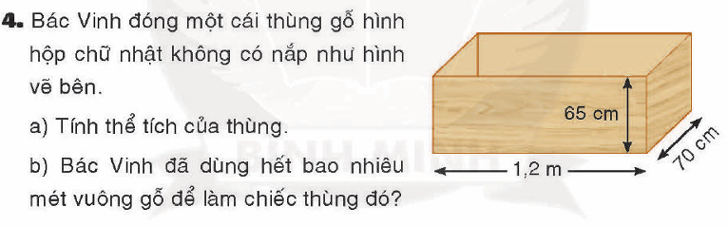

Slide 10
Bài giải
Đổi: 65 cm = 0,65 m; 70 cm = 0,7 m
Thể tích của thùng gỗ đó là:
1,2 × 0,7 × 0,65 =0,546 (m³)
b) Diện tích xung quanh của thùng gỗ đó là:
(1,2+0,7) × 2× 0,65 = 2,47 (m²)
Số mét vuông gỗ để làm chiếc thùng là:
2,47 + 1,2× 0,7 = 3,31 (m²)
Đáp số: a) 0,546 m³; b) 3,31 m².

Slide 11
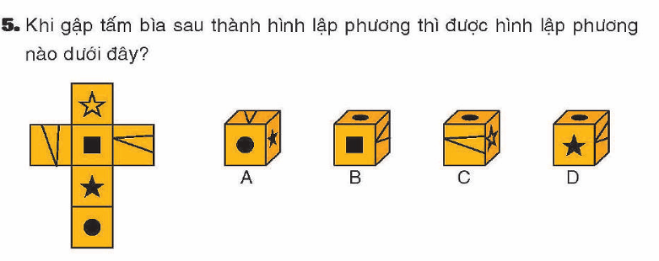

Slide 12






CỦNG CỐ

Slide 13





Slide 14


Câu 1:
Một hình hộp chữ nhật có chiều dài 8 cm, chiều rộng 5 cm và chiều cao 10 cm. Hỏi diện tích xung quanh của hình hộp chữ nhật này là bao nhiêu?
Đáp án: 260 cm²

Slide 15
Một hình lập phương có cạnh dài 6 cm. Hỏi diện tích toàn phần của hình lập phương này là bao nhiêu?
Câu 2:
Đáp án: 144 cm²

Slide 16
Câu 3:
Một ô tô đi quãng đường 120 km trong 2 giờ. Hỏi vận tốc trung bình của ô tô là bao nhiêu km/h?
Đáp án: 60 km/h

Slide 17
Câu 4:
Một người đi xe đạp với vận tốc 15 km/h trong 3 giờ. Hỏi quãng đường người đó đi được là bao nhiêu km?
Đáp án: 45 km

Slide 18


Cảm ơn các bạn đã giúp heo con nhé!!!

Slide 19





Hoàn thành bài tập
Chuẩn bị bài sau

Slide 20




